Slide 1







Le livre numérique : quels enjeux pour la diffusion des savoirs ?
Pierre Mounier
EHESS / OpenEdition

Slide 2
Le livre : une espèce menacée ?

Slide 3


Slide 4
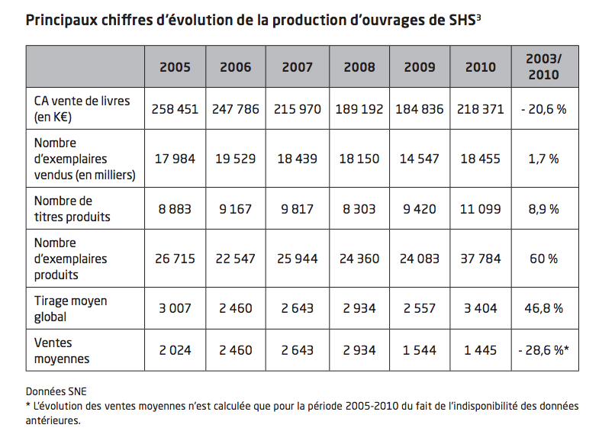
Baisse des ventes

Slide 5
Baisse des usages

Slide 6
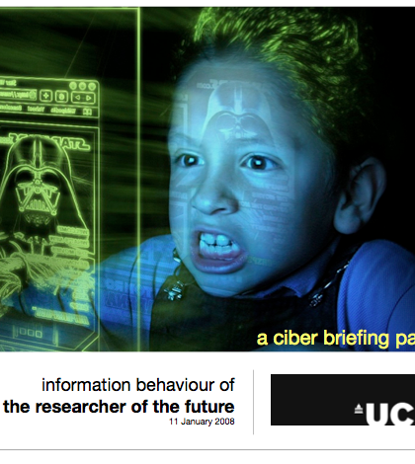
Dans toutes les générations
CIBER Study on « Google Generation » UCL – BL 2008

Slide 7

Lire des livres : une activité en voie de disparition
« Immersing myself in a book or a lengthy article used to be easy. My mind would get caught up in the narrative or the turns of the argument, and I’d spend hours strolling through long stretches of prose. That’s rarely the case anymore. Now my concentration often starts to drift after two or three pages. I get fidgety, lose the thread, begin looking for something else to do. I feel as if I’m always dragging my wayward brain back to the text. The deep reading that used to come naturally has become a struggle. »
N. Carr : « Is Google making us Stoopid ? » The Atlantic, june 2008

Slide 8
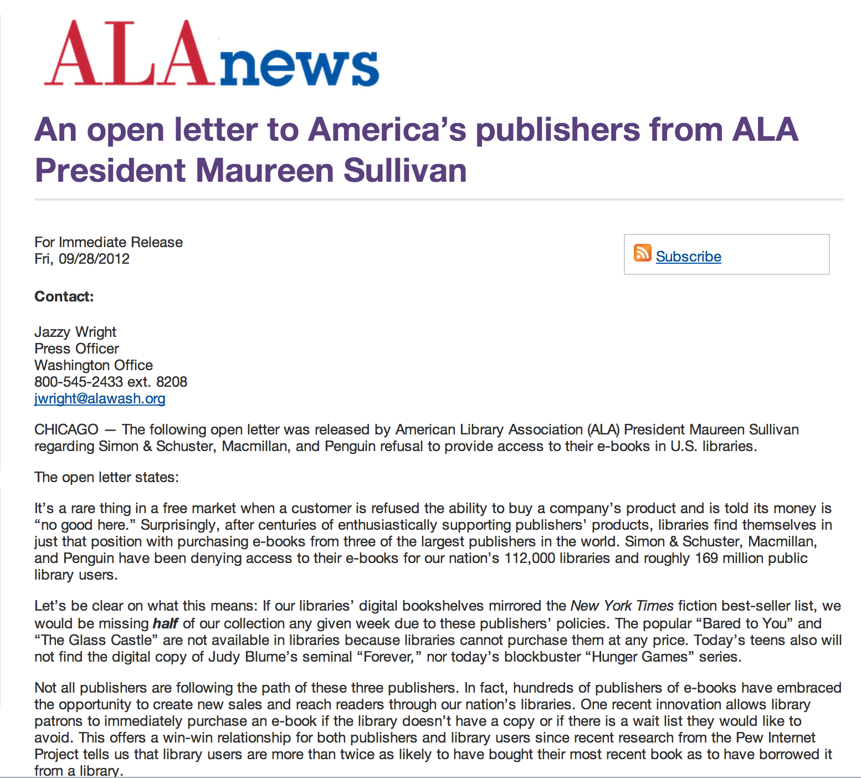
Une offre de mauvaise qualité pour les bibliothèques …

Slide 9
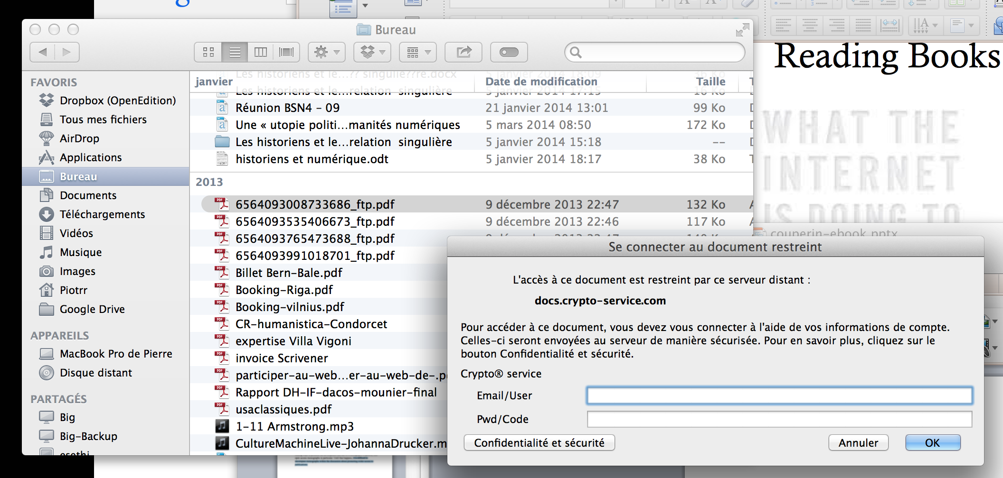
… mais aussi pour les lecteurs !

Slide 10
Open Access ?
Menaces ou opportunités ou … indifférence ?

Slide 11
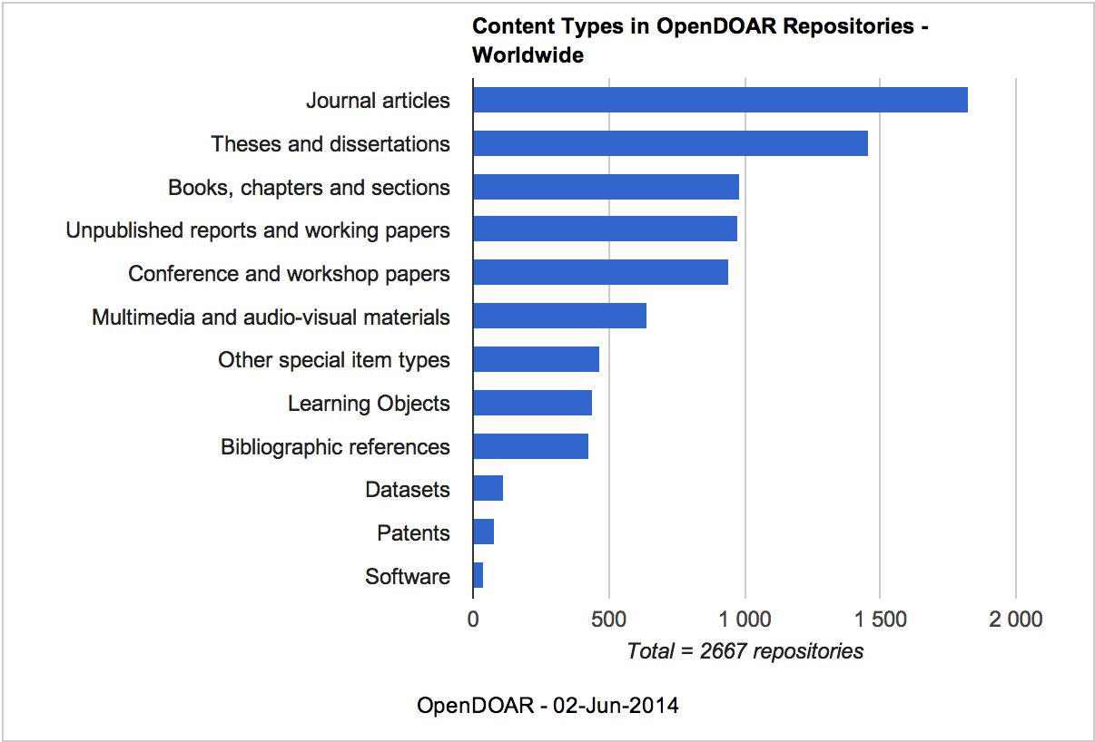
Des archives ouvertes remplies d’articles…

Slide 12
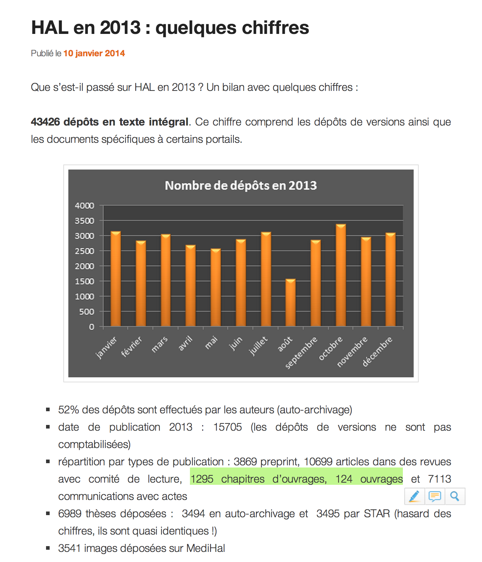

Slide 13
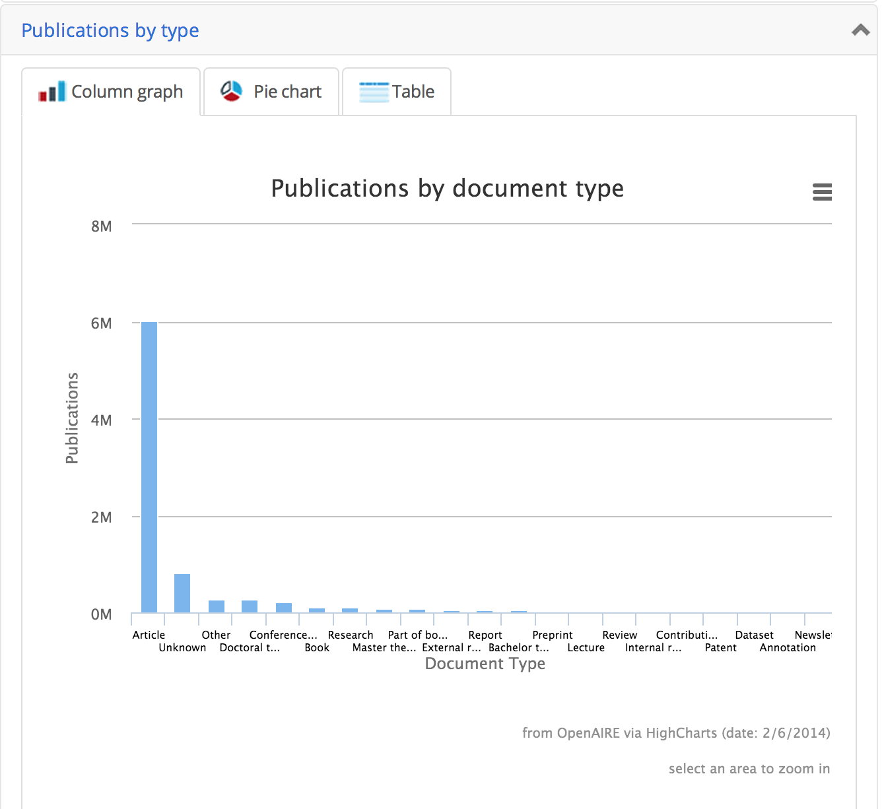
…et vides de livres !

Slide 14
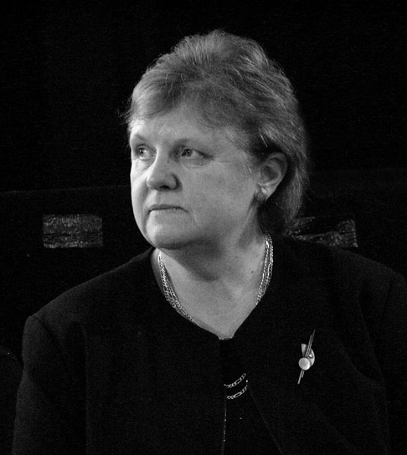
La voie dorée conçue pour les articles…
« The research communications system is in a period of transition towards open access. We believe that, at its simplest, this is a shift from a reader-pays to an author-pays system, which in turn requires a shift in publications processes and business models. The aim of our recommendations is to accelerate that process, but in an ordered way »
« would require an additional £50-60m a year in expenditure from the HE sector: £38m on publishing in open access journals, £10m on extensions to licences for the HE and health sectors and £3-5m on repositories, plus one-off transition costs of £5m. »

Slide 15
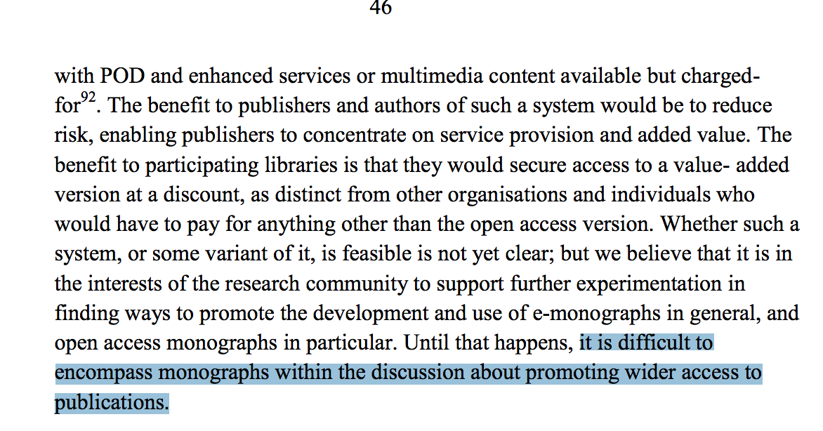
… et pas pour les livres

Slide 16
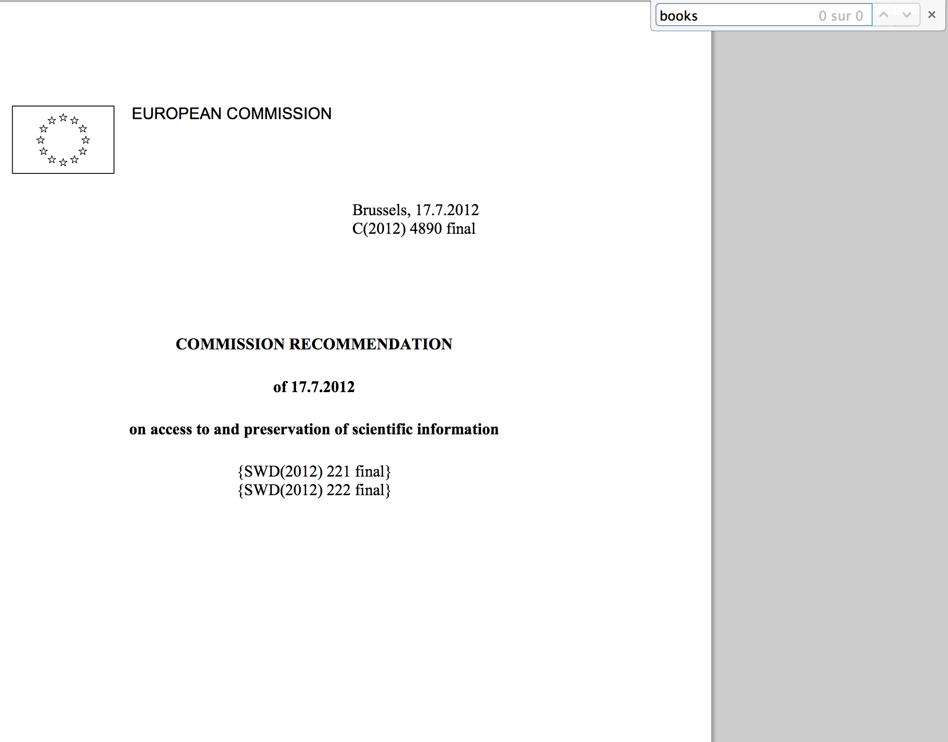
L’Europe aveugle aux livres

Slide 17
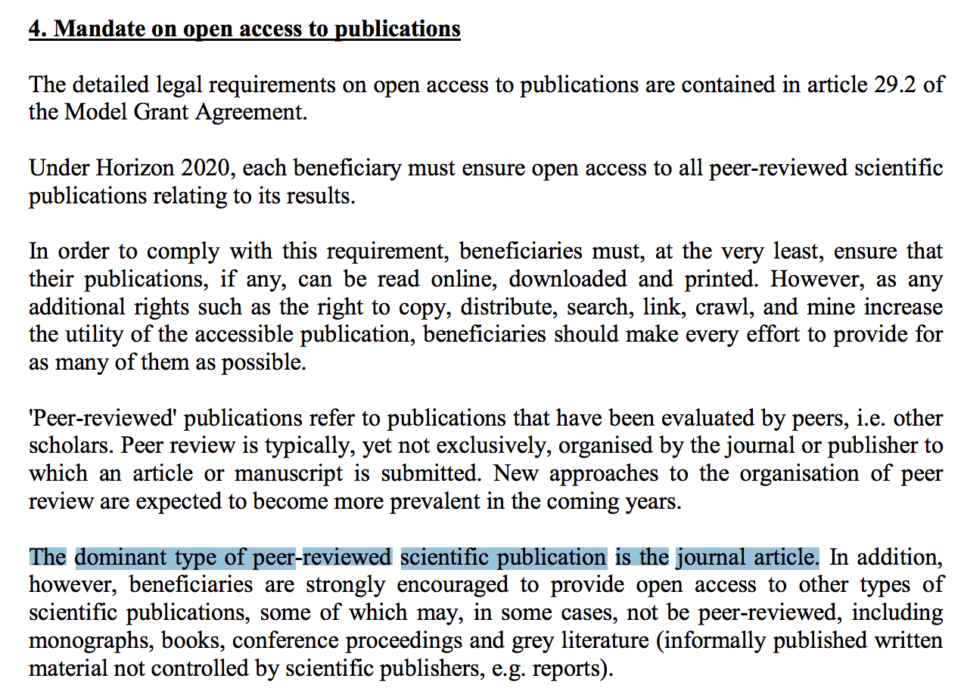

Slide 18

Les data ! Les data ! Les data !

Slide 19
Et pourtant…
Un foisonnement d’initiatives

Slide 20
Des précurseurs

Slide 21
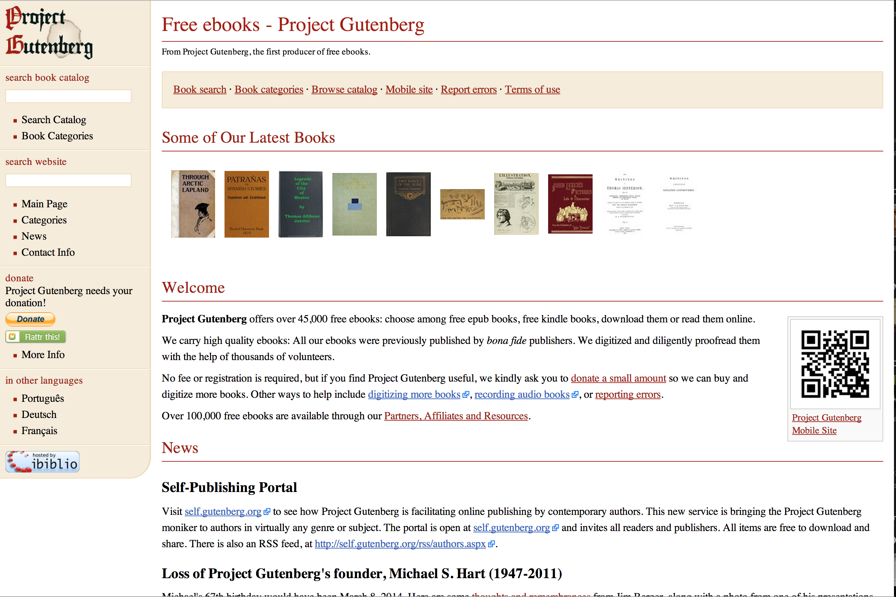

Slide 22
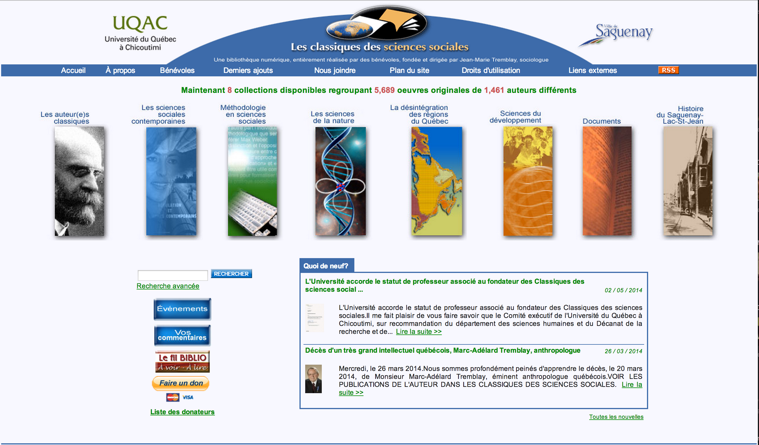

Slide 23
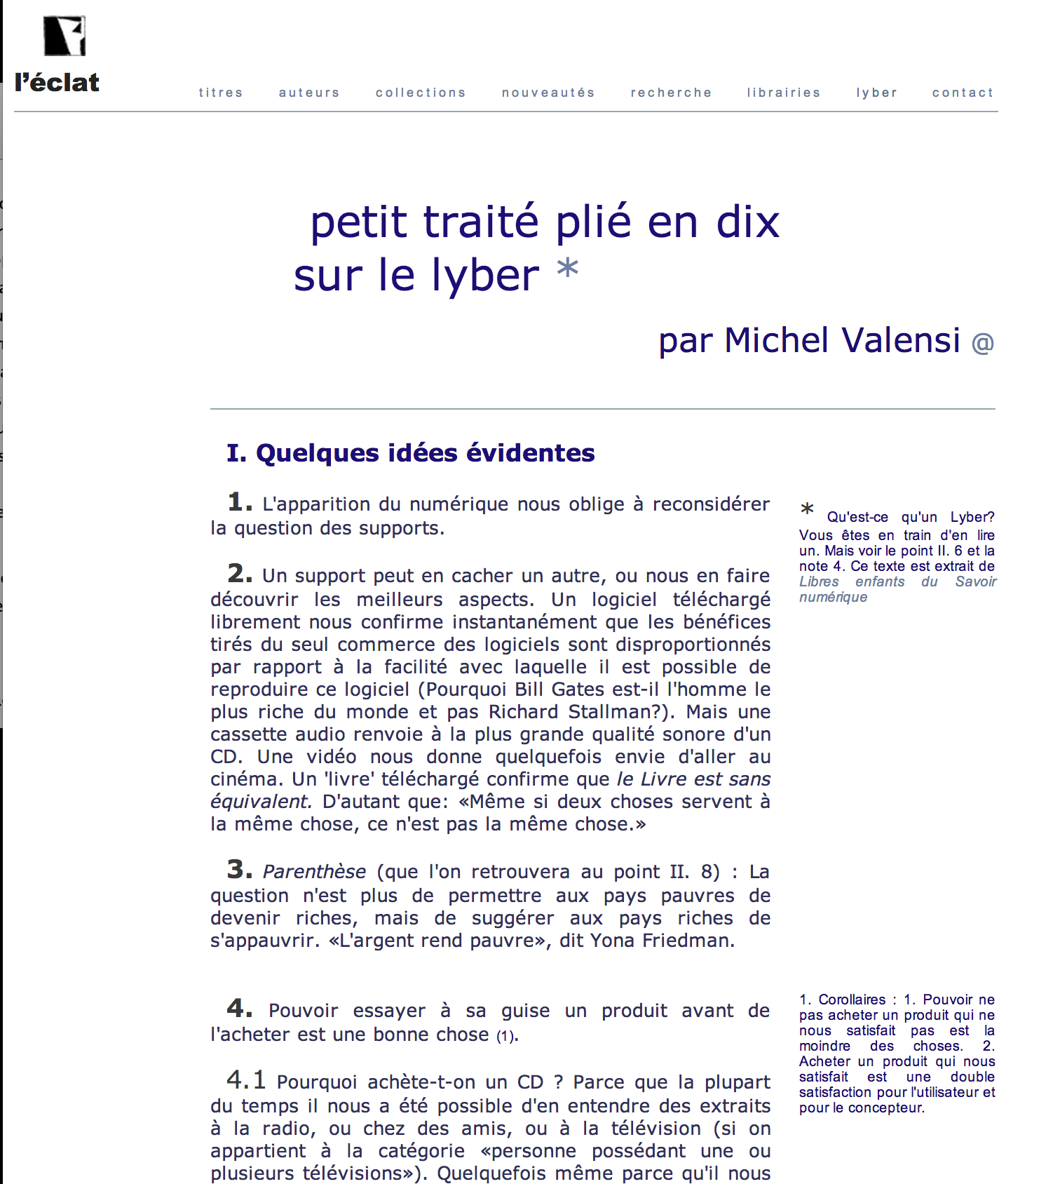

Slide 24
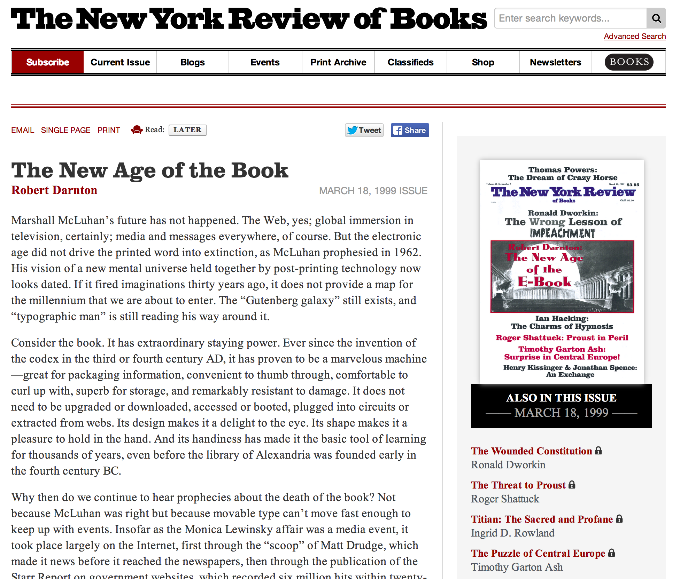

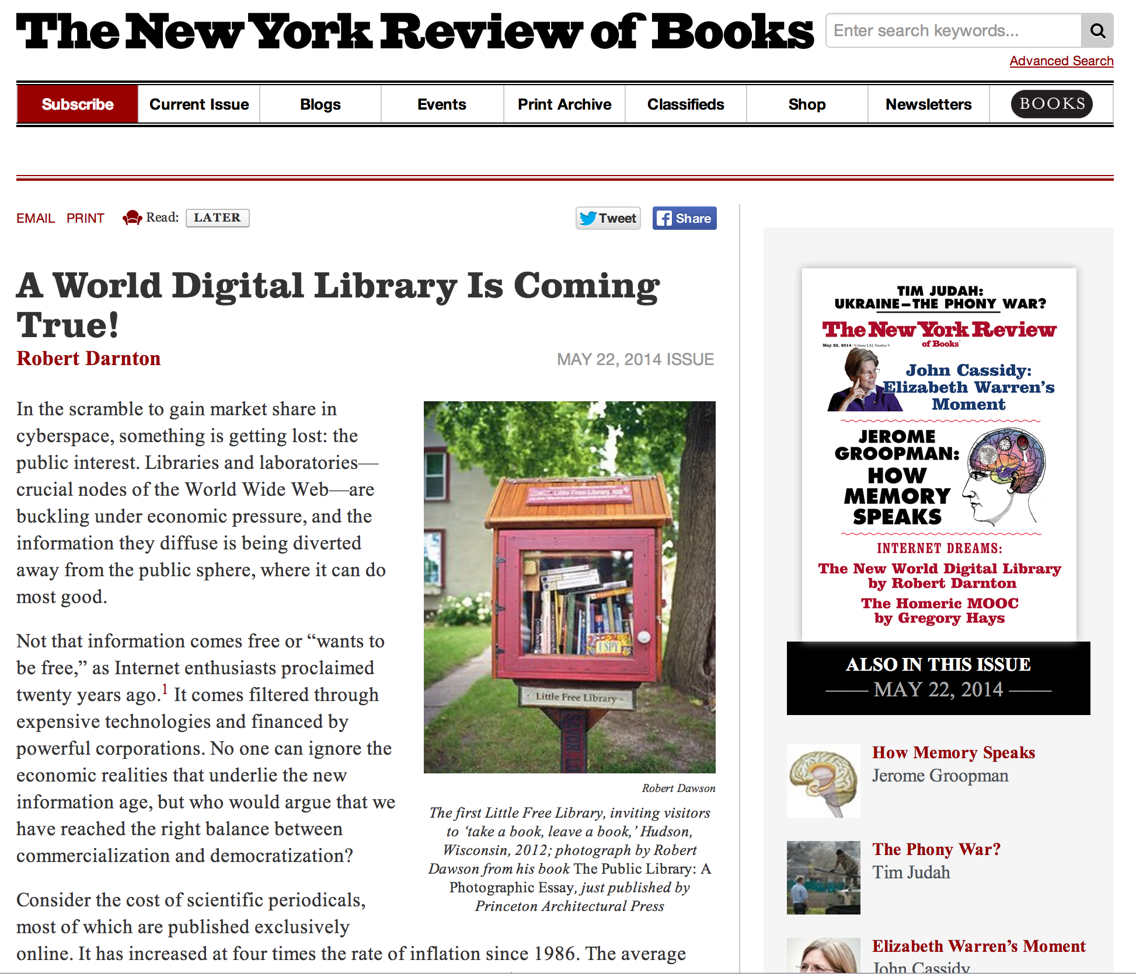

Slide 25
Des éditeurs

Slide 26


Slide 27


Slide 28


Slide 29
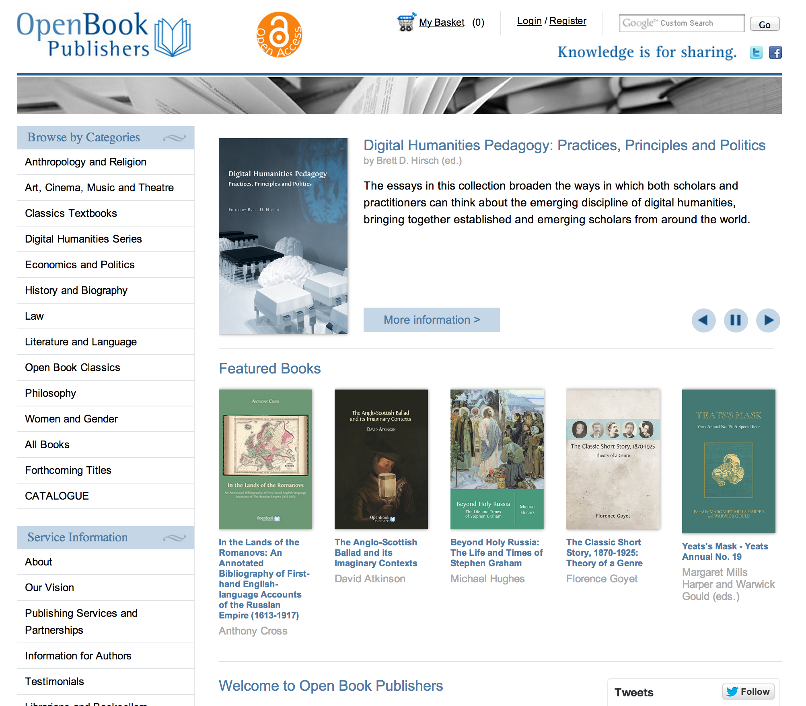

Slide 30
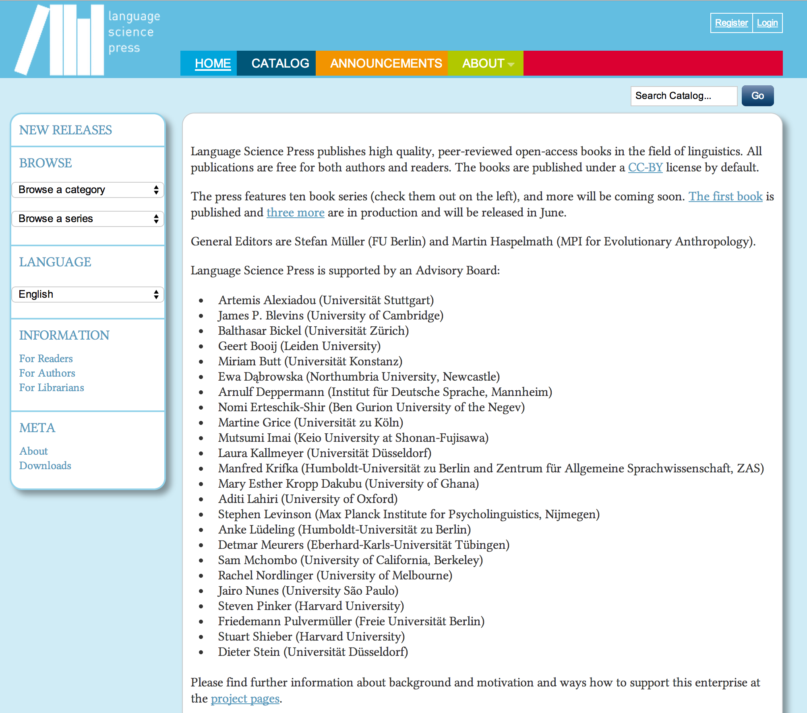

Slide 31
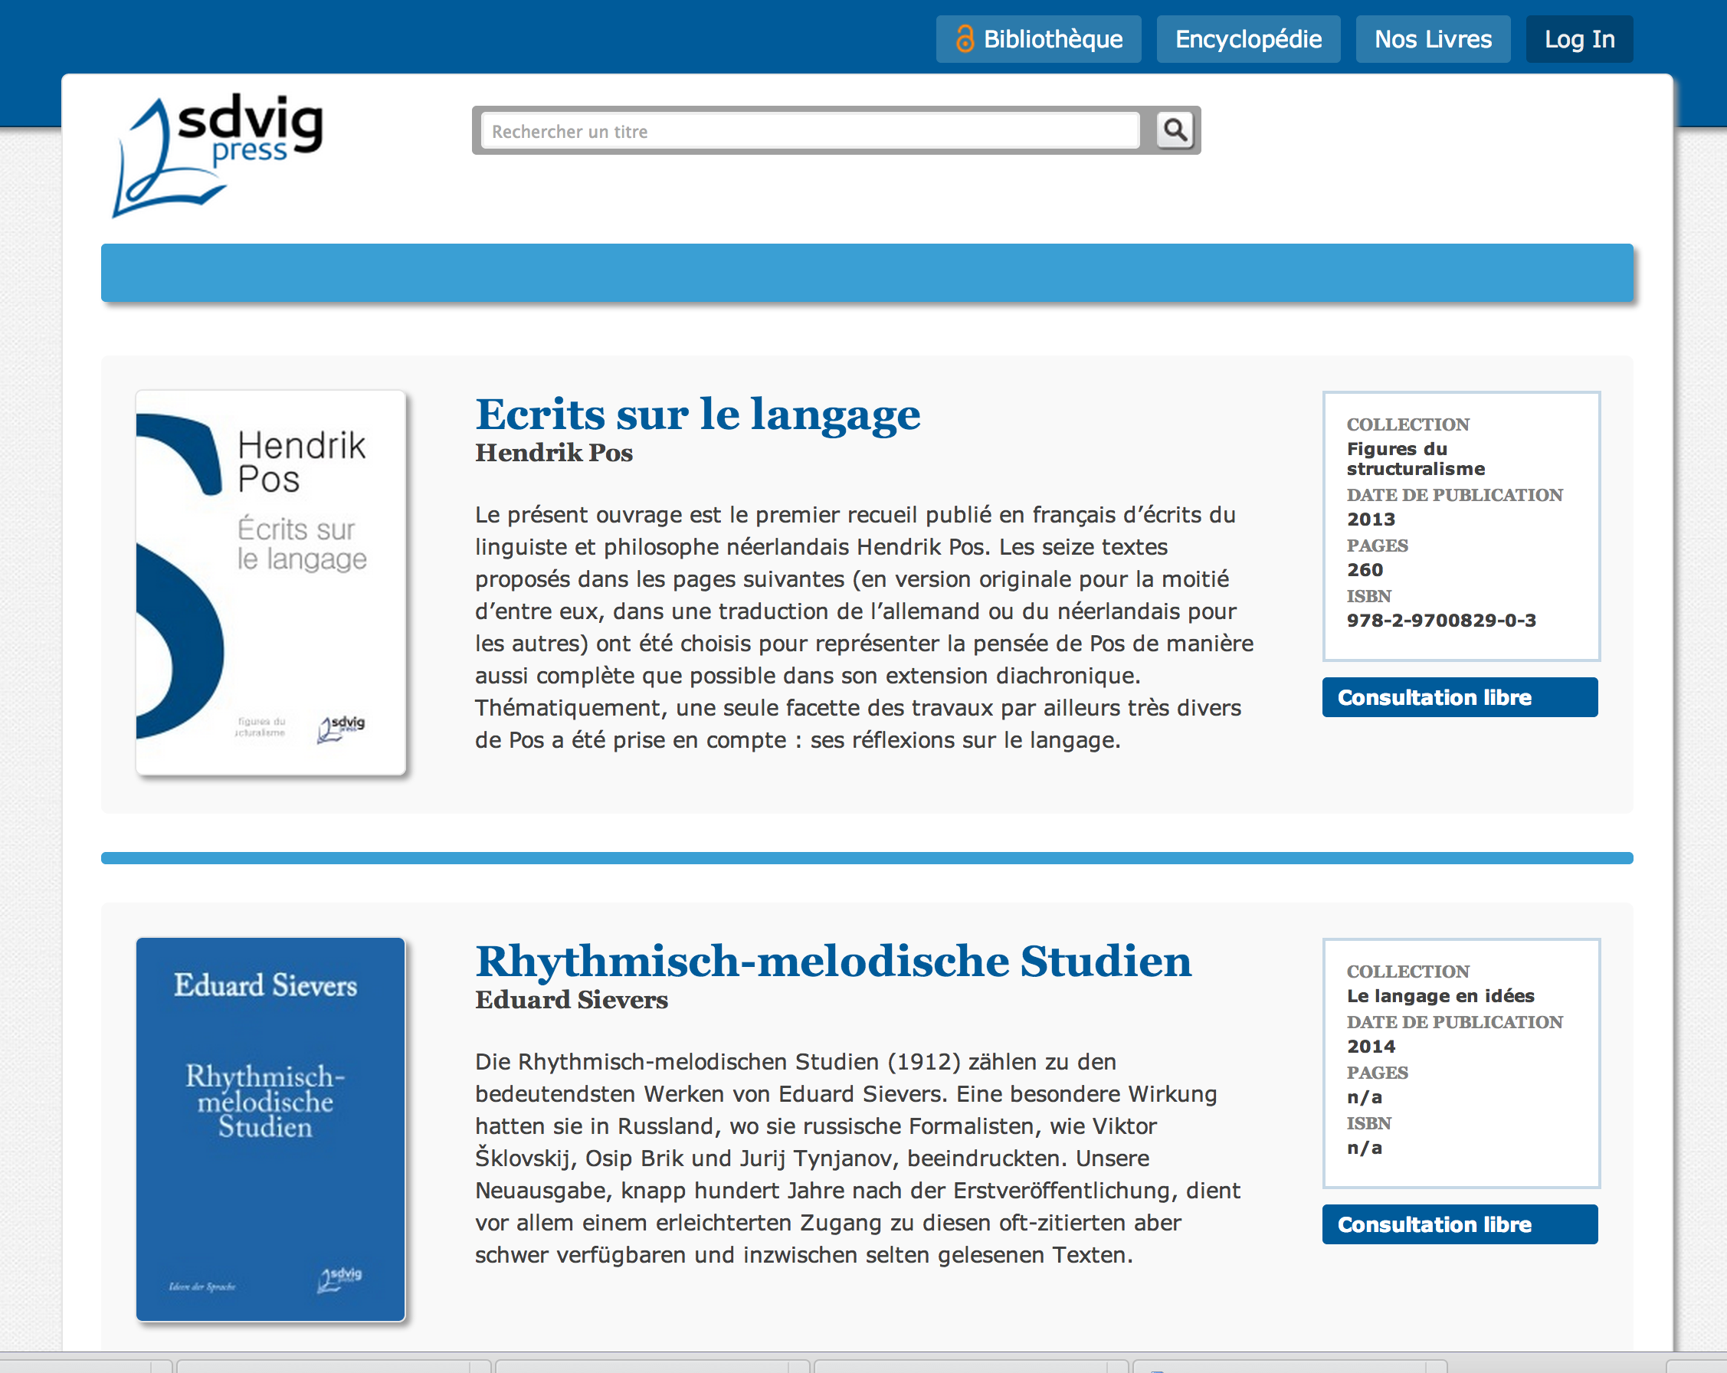

Slide 32
Des expérimentations

Slide 33
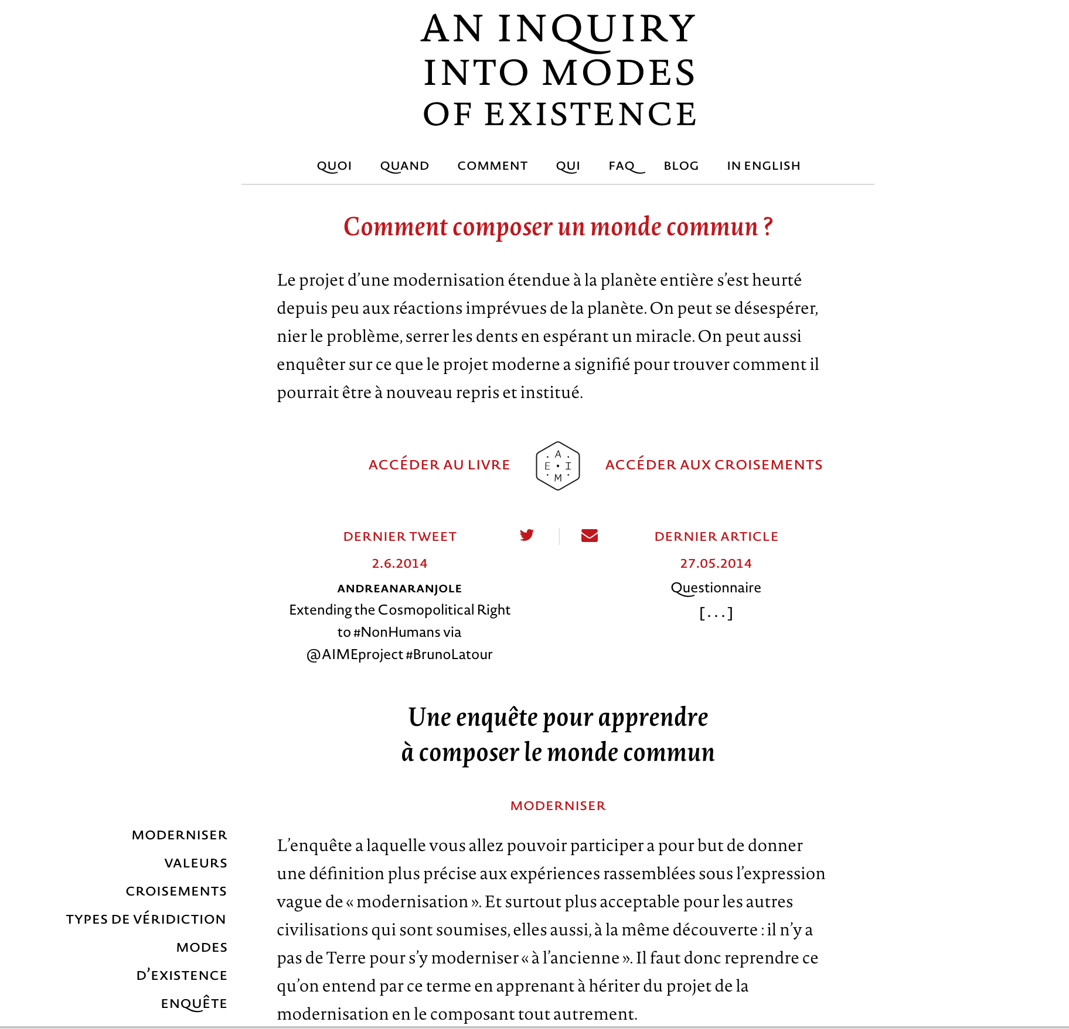

Slide 34
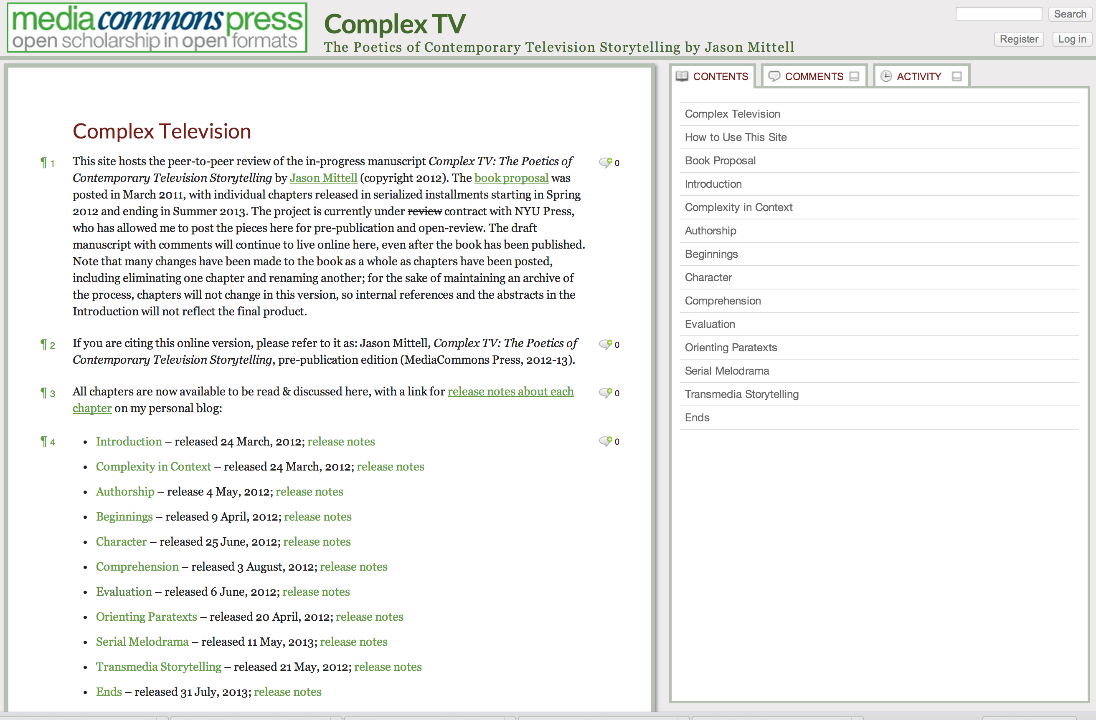
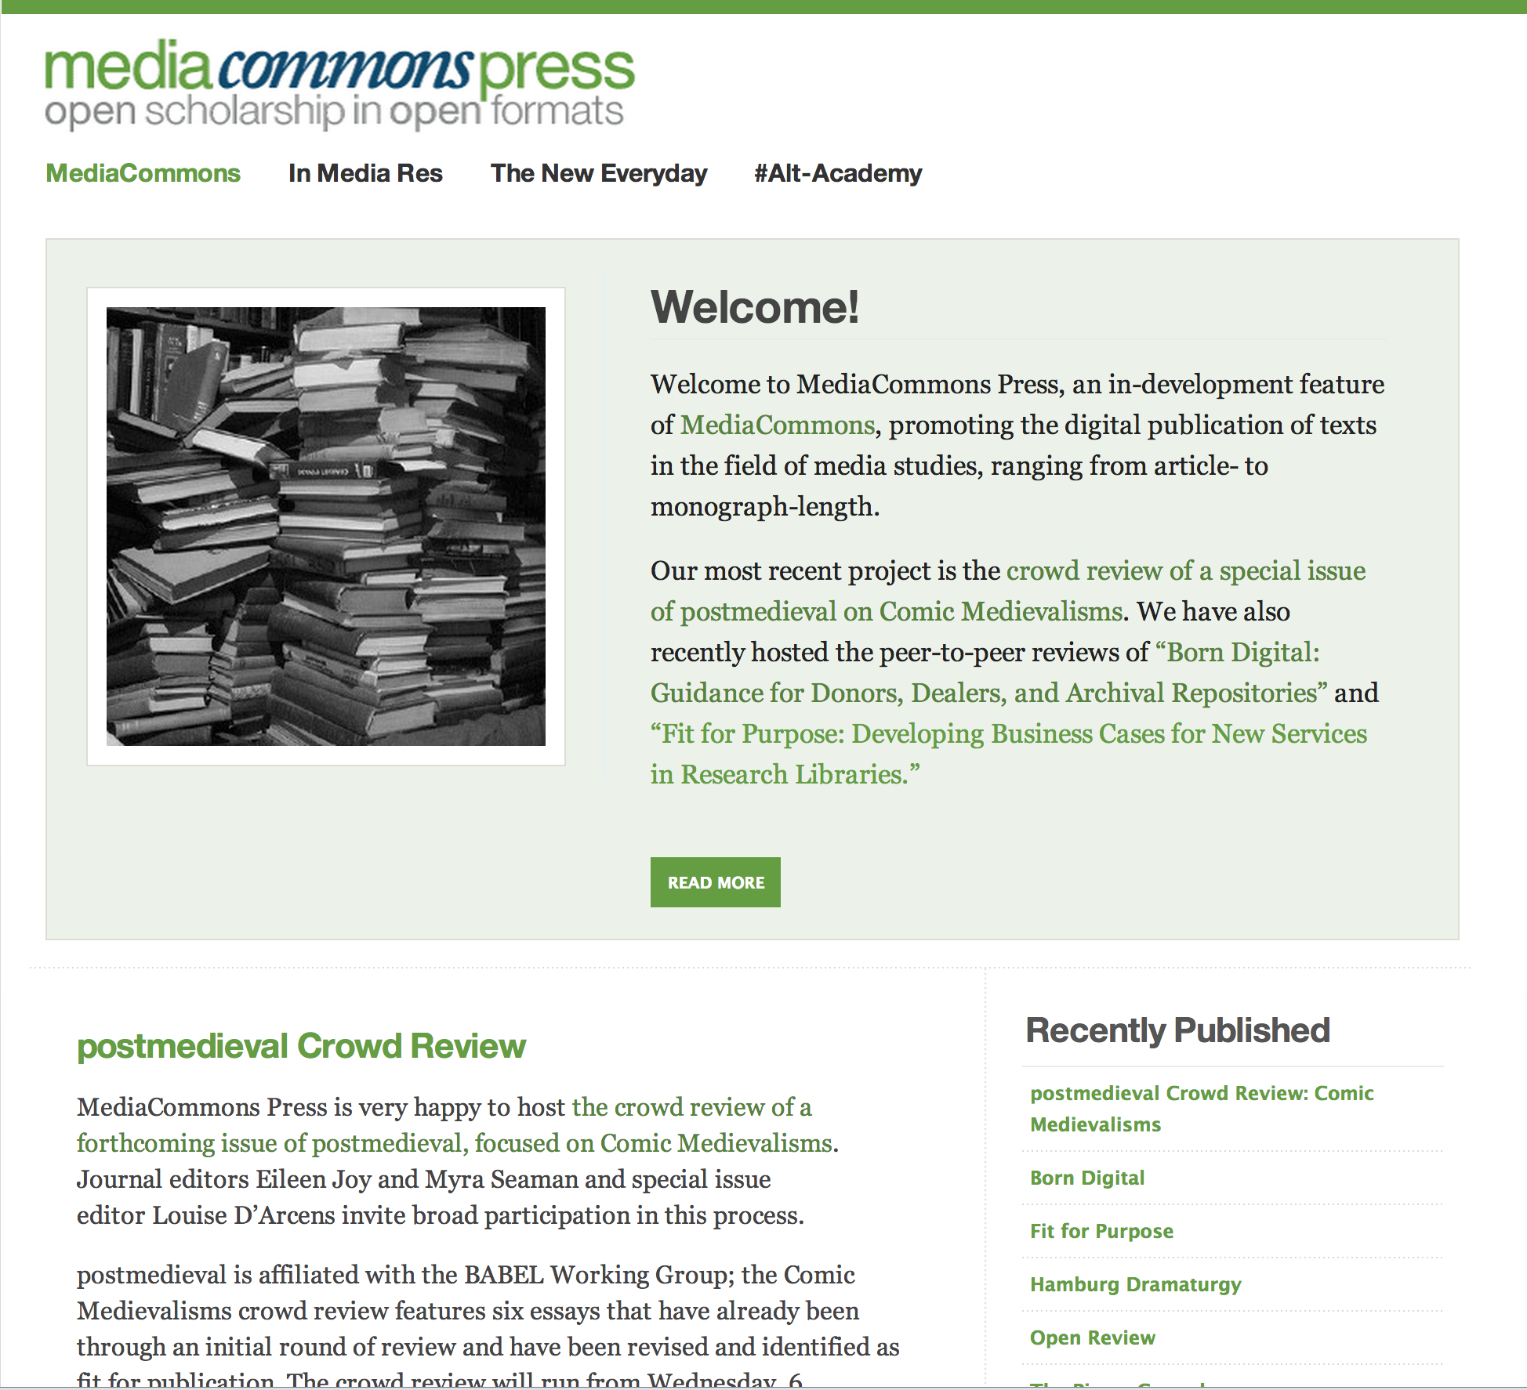

Slide 35
Des plateformes

Slide 36
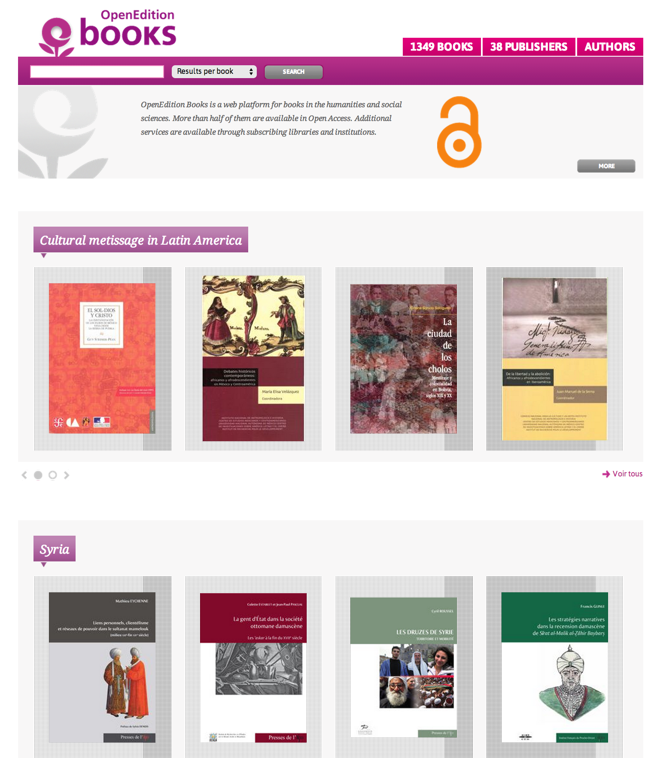
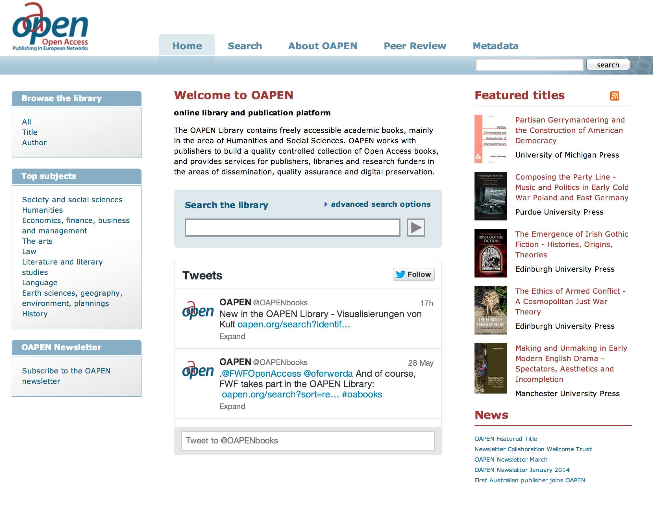

Slide 37
Des modèles économiques (possibles)

Slide 38
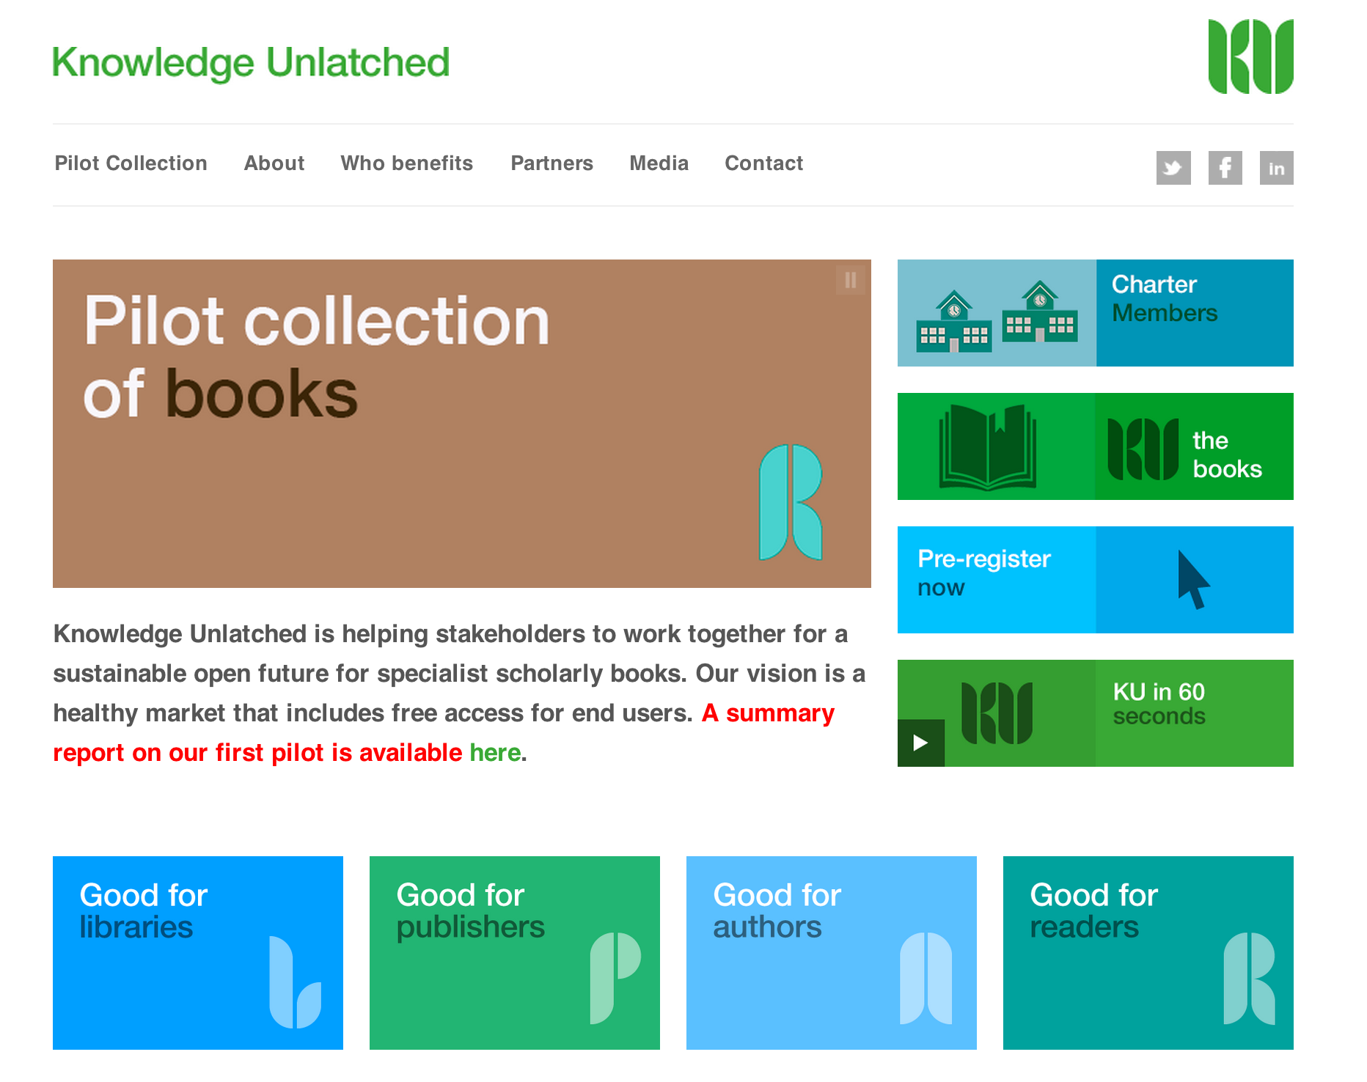

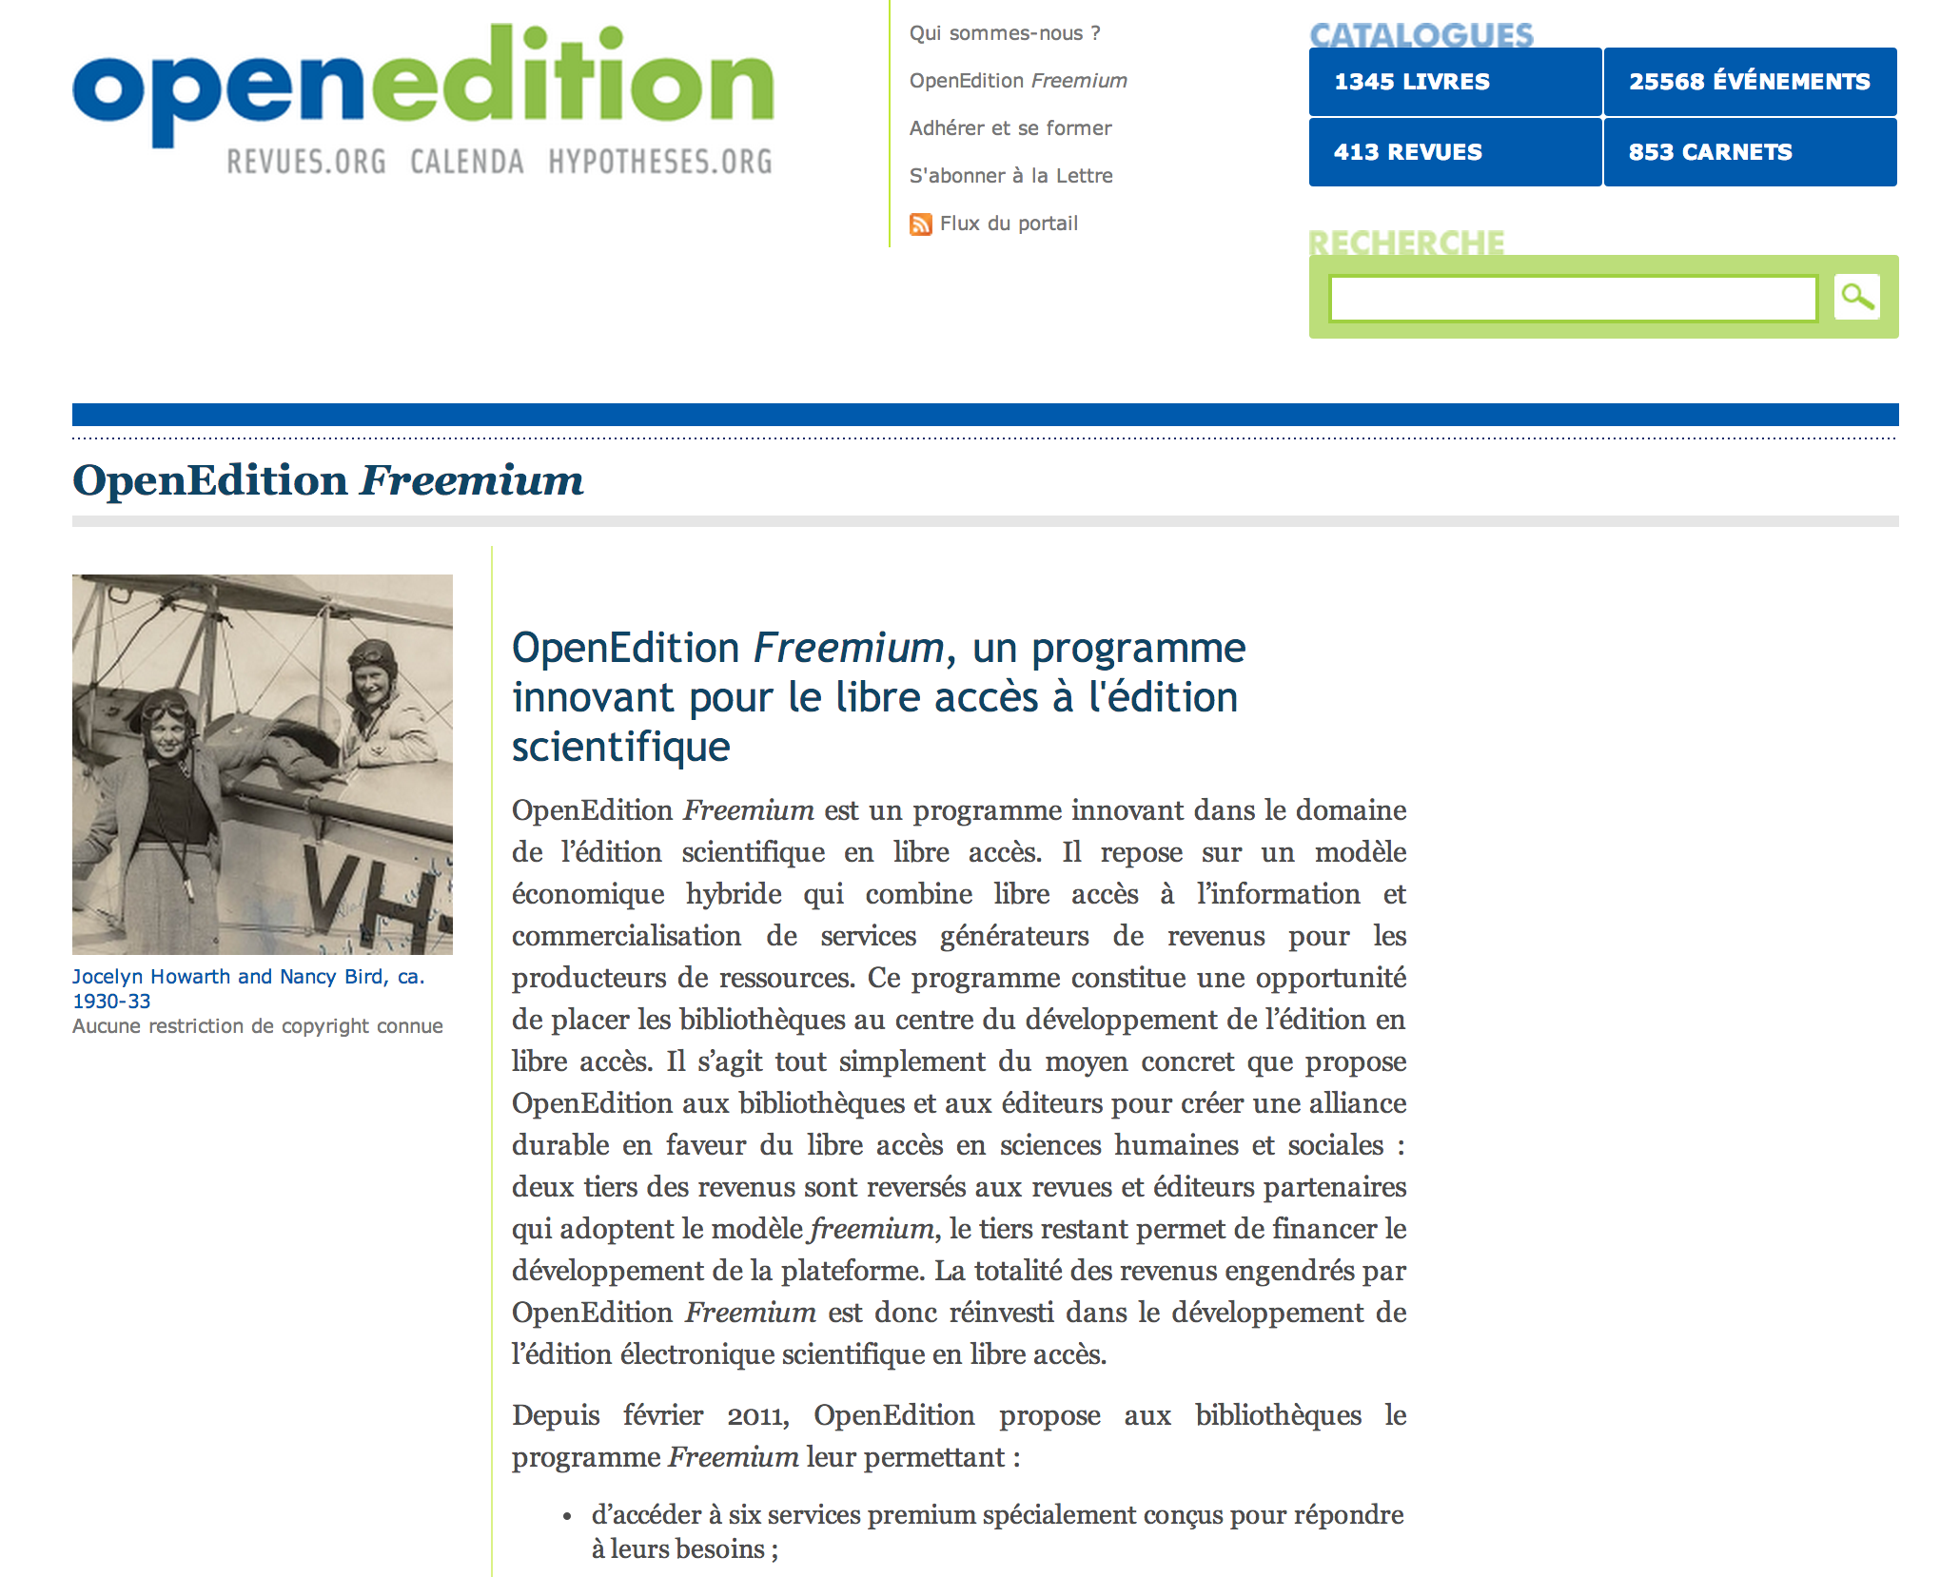

Slide 39
Des outils

Slide 40
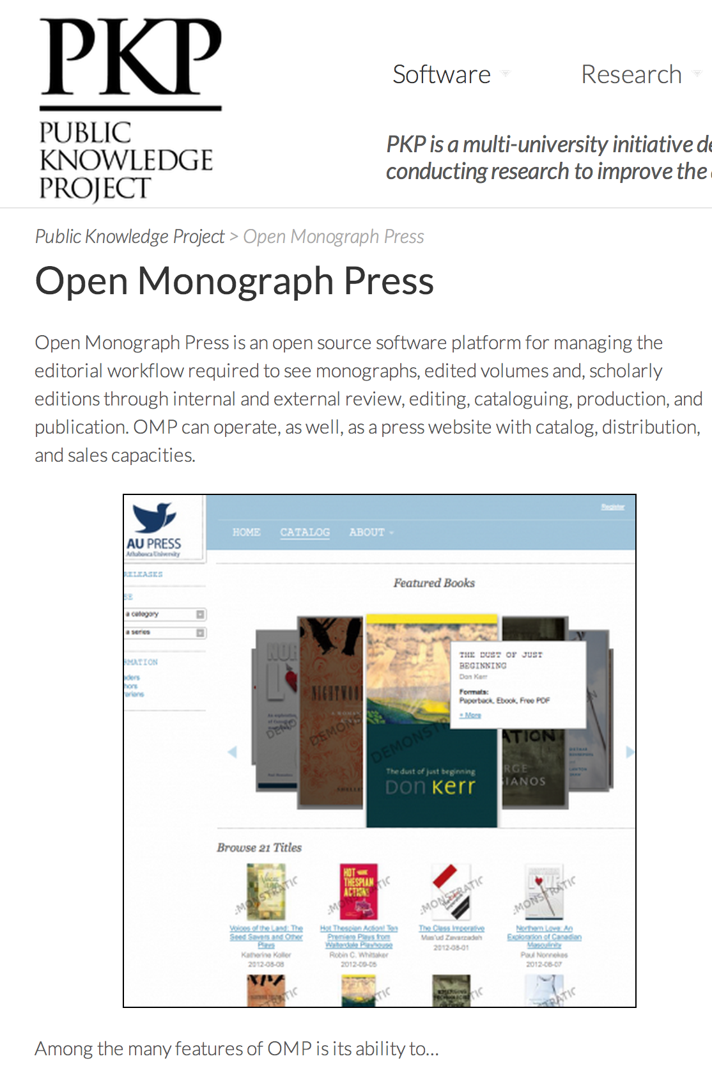
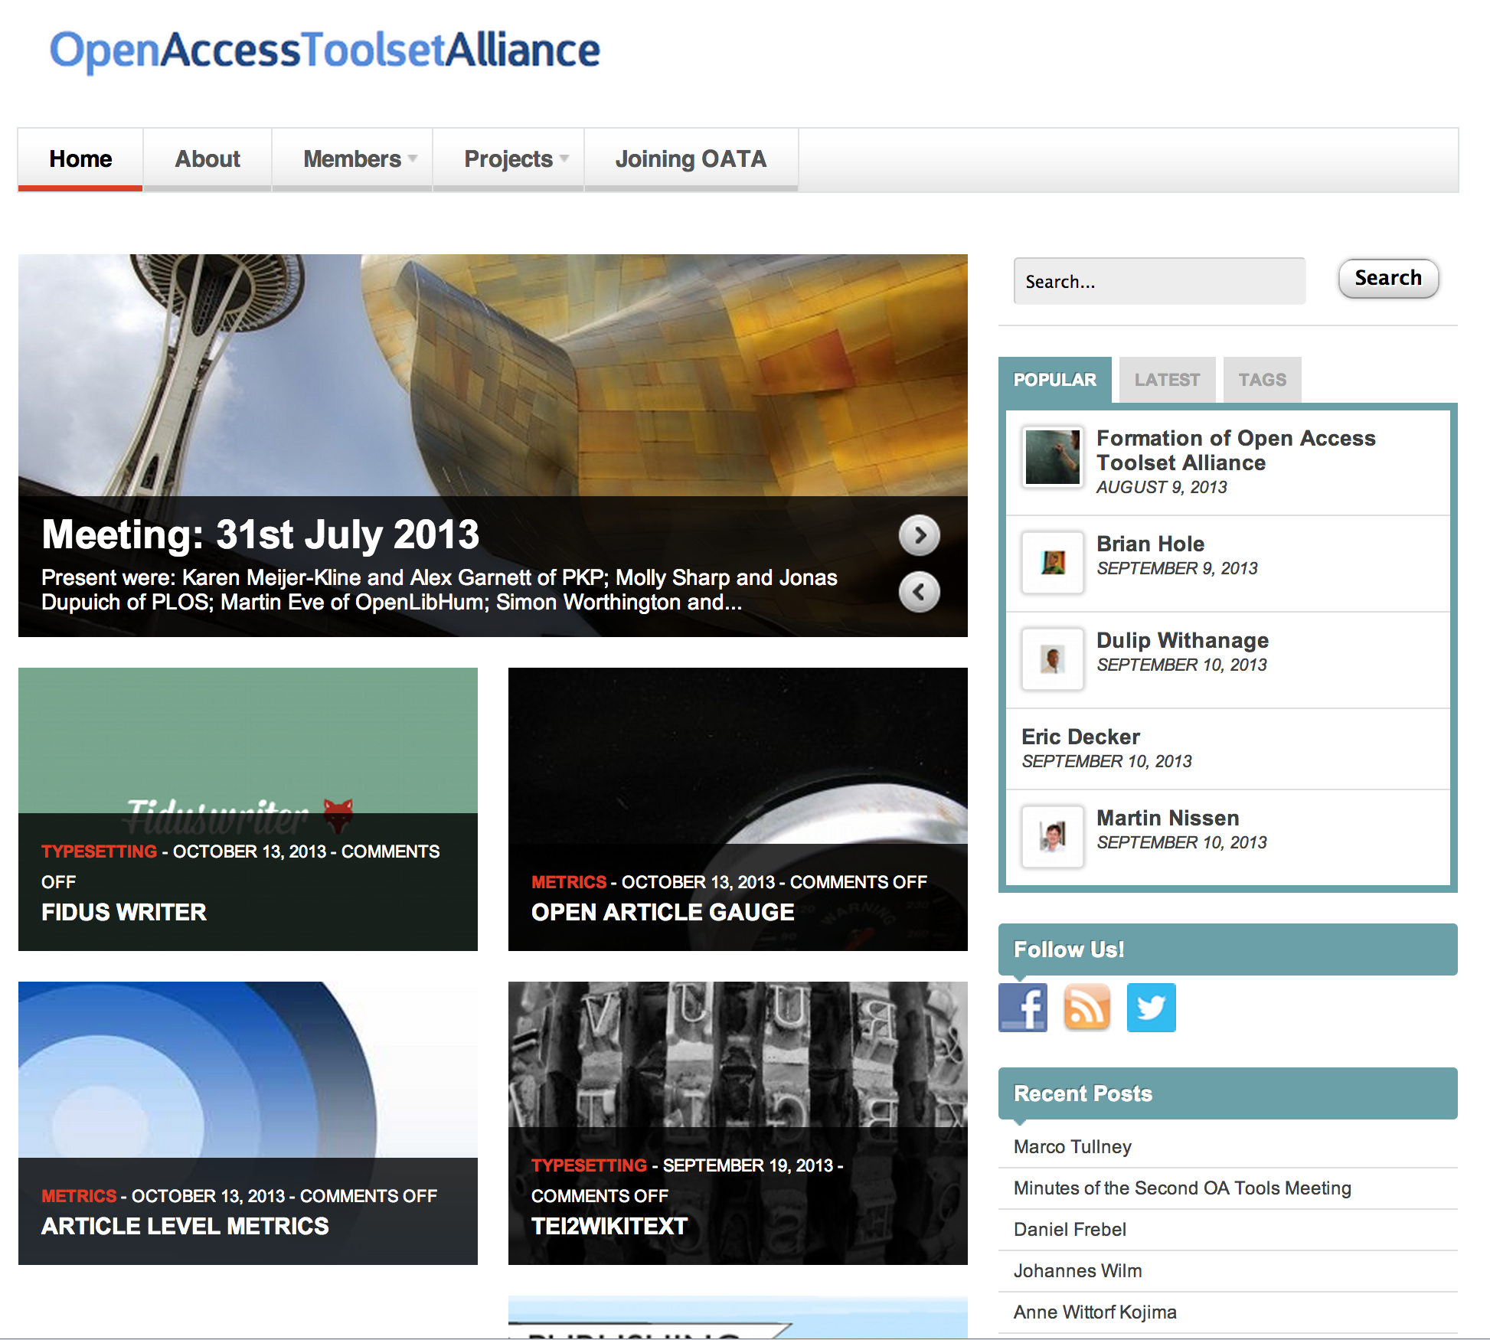

Slide 41
Des rencontres

Slide 42

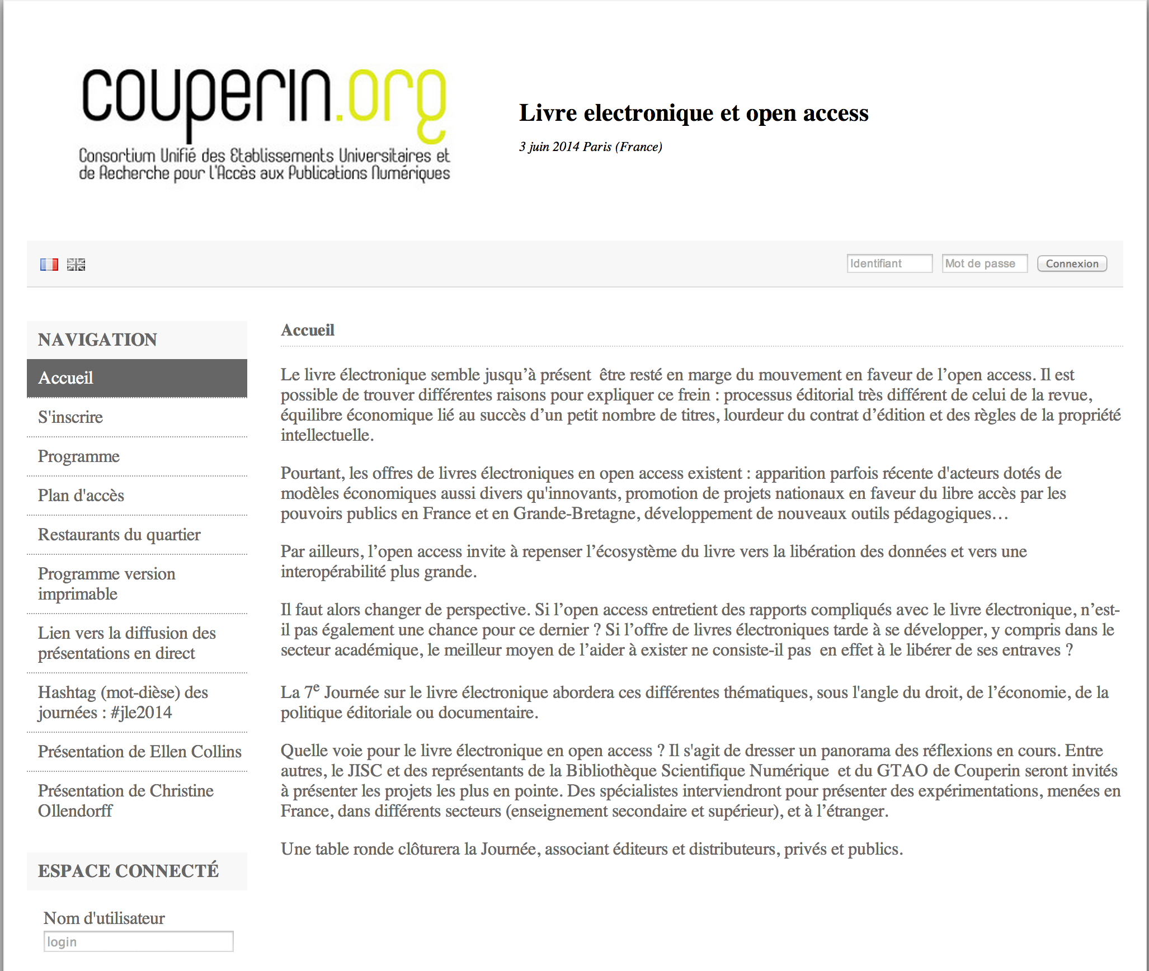

Slide 43
De la lecture

Slide 44




Slide 45
Un catalogue commun

Slide 46
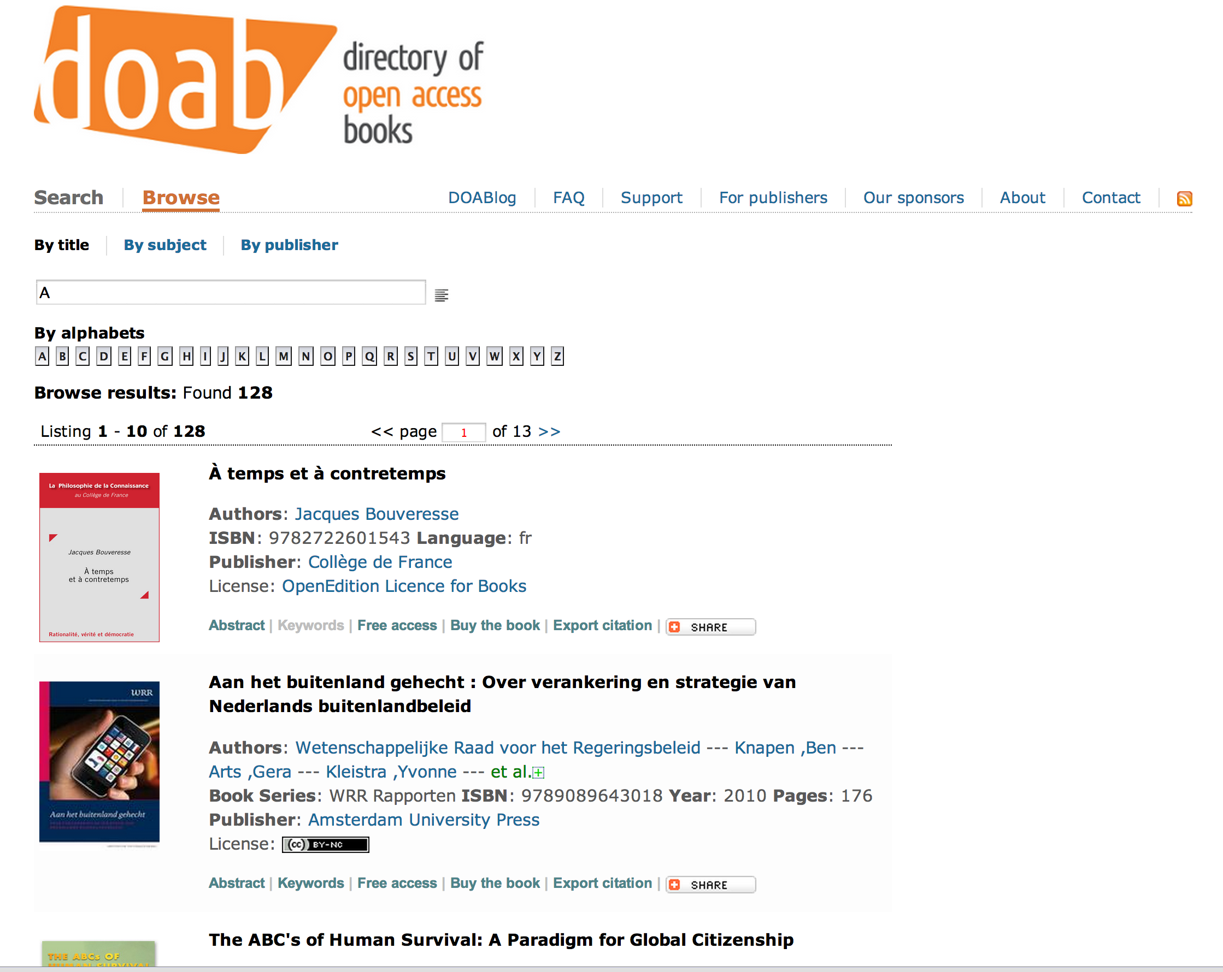

Slide 47
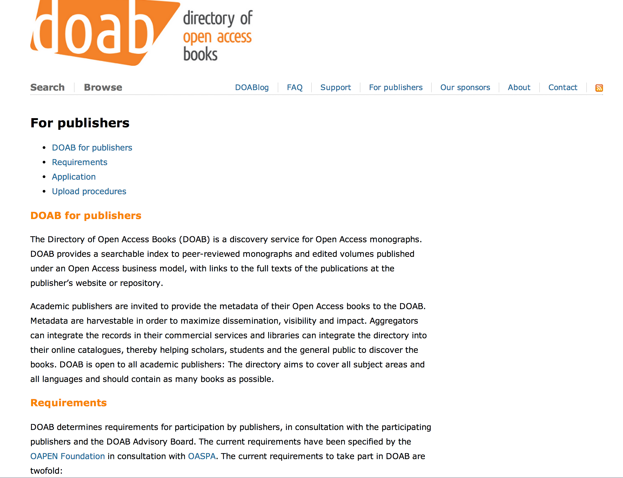

Slide 48
Des chartes de bonnes pratiques

Slide 49
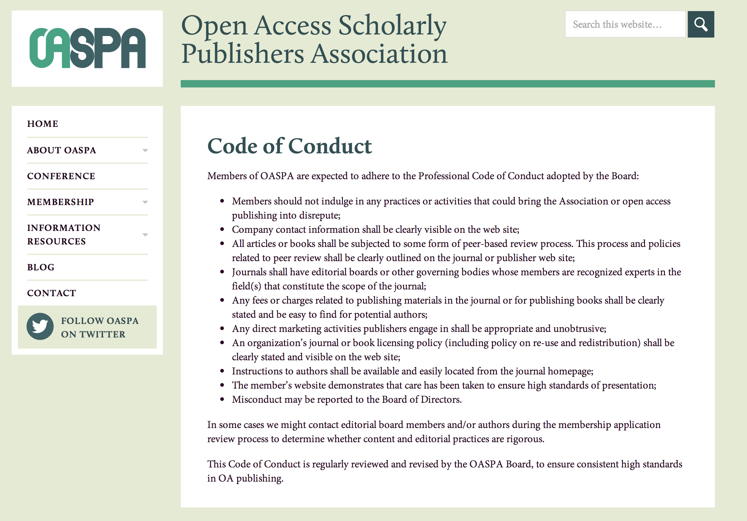

Slide 50


Slide 51
Conclusion

Slide 52
Tout reste à faire !
Nous devons inventer des technologies, des modèles d’usages, des modes de financement

Slide 53
Nous avons besoin d’un alliance pour le livre numérique en libre accès

Slide 54
Qui rassemble chercheurs, éditeurs, bibliothèques, mais aussi ….

Slide 55
… les institutions qui financent la recherche …

Slide 56
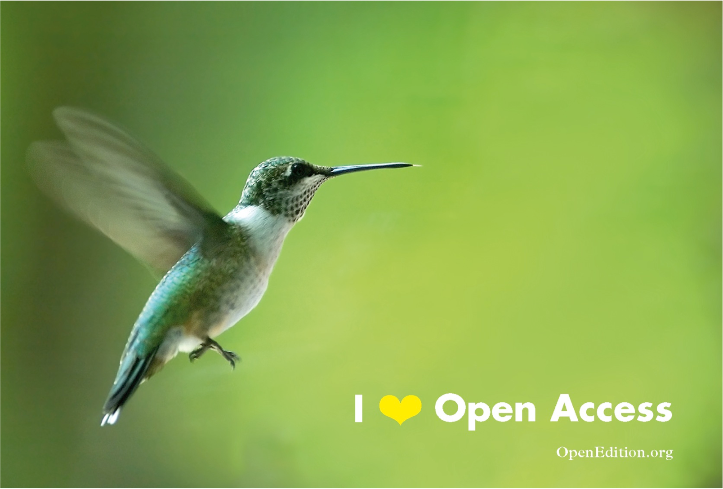
Merci !
pierre.mounier@openedition.org
@piotrr70
http://openedition.org

